Slide 1
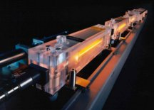
LÉZERES HEGESZTÉS AZ IPARBAN

Slide 2
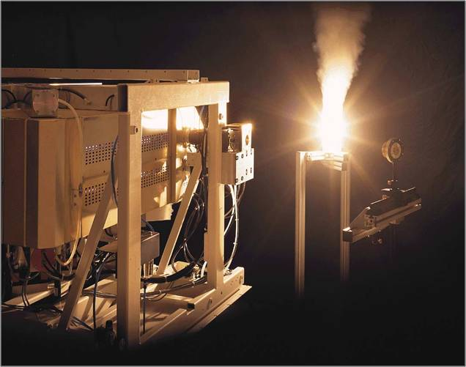
Tartalom
Hegesztésről általában
Lézeres hegesztés
Lézeres ötvözés, felrakó- és javítóhegesztés
Lézeres hegesztés gáz- és szilárdtest lézerrel
Scanner és 3D lézerhegesztés
TRUMPF hegesztő rendszerek

Slide 3
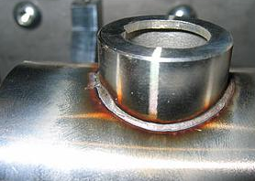
Hegeszthetőség és hegesztés
A hegeszthetőséget meghatározza:
  hegesztendő alkatrész anyaga
  szerkezeti kialakítás
  meghibásodás módja, oka
  hegesztési technológia
  alkatrész igénybevétele
Hegesztési típusok:
  Kötőhegesztés: keskeny és mély varratok - mély beolvadás
  Felrakó (feltöltő) hegesztés: kopott vagy korrodált alkatrész eredeti méretének elérése - kis beolvadású, széles varratok
Az alkatrész eredeti mérete: eredeti alapanyaggal megegyező minőség, illetve az eredeti alapanyagtól eltérő, tartósabb varrat felvitele

Slide 4
Hegesztési követelmények
A hegesztett kötéssel szemben támasztott követelmények:
  Repedésmentesség
  Zárványmentesség
  Megfelelő anyagszerkezet
  Kellő szilárdság és kopásállóság
  Megmunkálhatóság
A komplett alkatrész működőképességére vonatkozó követelmények:
  Rideg töréssel szembeni biztonság
  Korrózióállóság
Mindez megvalósítható lézerhegesztéssel!

Slide 5
Lézeres jelölés előnyei
Hegesztési eljárások | Az eljárás LÉZERES hegesztéssel megvalósítható
Gázhegesztés | 
Ellenállás hegesztés | 
Védőgázas ívhegesztés CO₂ védőgázas AFI-eljárás AWI-eljárás | 
Plazmahegesztés | 
Fedettíves hegesztés | 
Salakhegesztés | 
Hegesztés porbeles huzallal | 

Slide 6
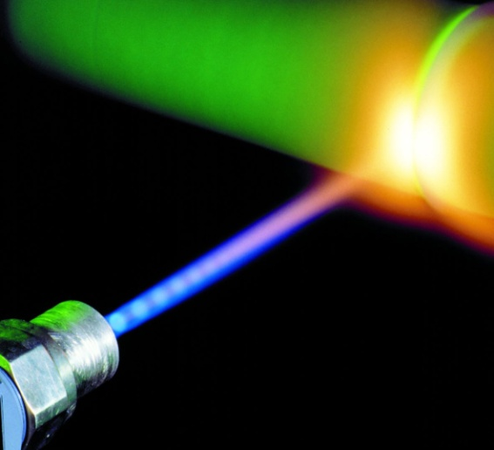
Lézeres hegesztés

Slide 7
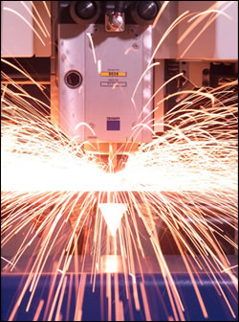
Alapvetések
A lézeres hegesztés főbb jellemzői:
  koncentrált energiabevitel
  csekély vetemedés
  nagy megmunkálási sebesség
Lézeres hegesztésre alkalmas anyagok:
  különféle acélok
  könnyűfémek
  műanyagok
Lézeres hegesztéssel megvalósítható tompa, illetve átlapolt hegesztés

Slide 8
Lézeres hegesztés előnyei
Érintésmentes technológia
Az esetek többségében nincs szükség hozaganyagra
Amennyiben szükség van hozaganyagra, az eredeti alapanyag tulajdonságainak és keménységének megfelelő
Varrat homogén
Nincsenek beégések
Karbantartásmentes hegesztőfej
Nagy hegesztési sebesség (vágási sebességhez közeli)
Nagyfokú ismételhetőség (az első és az egymilliómodik hegesztés ugyanolyan)

Slide 9
Lézeres hegesztés előnyei
Precíz, a legkomplikáltabb struktúrákhoz is beégés nélkül alkalmazható
Torzulásmentes – a jelentős energiasűrűség miatt a hőhatás zóna kicsi, így a vetemedés csekély
Pontos eljárás, üregeken, belső kontúrokon nincs sugártorzulás
Gyors eljárás
Minimális utómunkálat szükséges a pontos anyagfelhasználásnak köszönhetően
Rugalmas alkalmazás – a varrat geometriája a hegesztési paraméterek megváltoztatásával azonnal módosítható
Új szerszám készítése helyett a bekövetkezett hiba kijavításra kerül, így a megmentett alkatrészt nem kell újragyártani

Slide 10
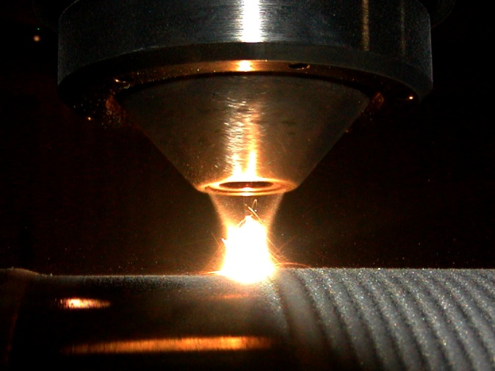
Lézeres ötvözés, felrakó- és javítóhegesztés

Slide 11
Lézeres ötvözés, felrakóhegesztés
Lézeres ötvözési, felrakóhegesztési eljárás:
  a lézersugár a munkadarab felületét kis területen megolvasztja
  a megolvasztott anyagba poralakban és védőgáz alatt, tetszőleges mennyiségű ötvöző vagy felrakóanyag kerül
Speciális felületi tulajdonságokkal rendelkező rétegek előállítása, illetve nagyértékű alkatrészek anyaghiányának pótlása
Sérült élek, felületek felrakása, akár nehezen hozzáférhető helyeken is
Felrakóhegesztéskor a cél: minél kisebb beolvadási mélységű és lehetőleg minél szélesebb varratok
Lézeres felrakóhegesztésnél a feltöltött fémréteg szilárdsága legalább azonos az alapanyaggal

Slide 12
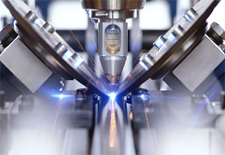
Lézeres javítóhegesztés
Az alkatrész anyaga szerint hegeszthető:
  Acél alkatrészek
  Szürke- és temperöntvény alkatrészek
  Alumínium ötvözetekből készült alkatrészek
  Színesfém ötvözetekből készült alkatrészek
A meghibásodás jellege szerint:
  Kopott alkatrészek illeszkedő felületének felújítása
  Kopott vágó, maró szerszámélek felületének felújítása
  Törött, repedt alkatrészek kötő- (szilárdsági) javítása

Slide 13
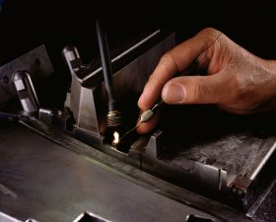
Lézeres javítóhegesztés előnyei
Finom varratok és minimális hőhatás a varraton
Felvitt hozaganyag különösen tartós, tömör, és kevés utómunkálatot igényel
Lézerrel hegesztett szerszámok élettartama összehasonlítható az újonnan gyártottéval
A varrat geometriája a hegesztési paraméterek megváltoztatásával könnyen módosítható
Lézeres hegesztésnél az alapanyagnál keményebb kopás- és korrózióállóbb fémréteg felvitele lehetséges

Slide 14
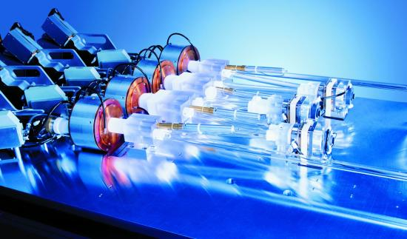
Lézeres hegesztés gáz- és szilártest-lézerrel

Slide 15
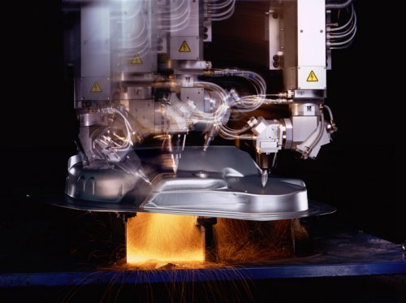
Lézerhegesztés CO₂ gáz lézerrel
A lézersugár lézerplazmát hoz létre – a védőgázzal kölcsönhatásban jó minőségű hegesztési varrat hozható létre
Védőgázként elsősorban héliumot, de argont, nitrogént és különféle gázkeverékek is használatosak
Egy 5kW-os CO₂ lézerrel maximum 8-10 mm mély varrat készíthető, 10-es mélység/szélesség viszony mellett
CO₂ lézereket elsősorban az autóiparban és annak beszállítói körében alkalmazzák

Slide 16
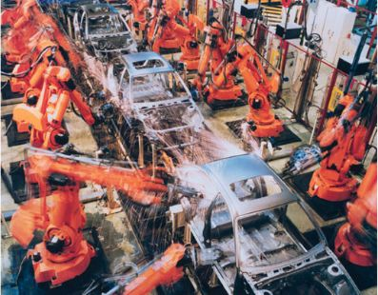
Lézerhegesztés szilárdtest Nd:YAG lézerrel
Az Nd:YAG lézerek előnyei a CO₂ lézerekkel szemben:
  finomabb megmunkálás
  flexibilisebb sugárvezető rendszer – optikai kábel
Az Nd:YAG lézerek a hullámhosszuk miatt gyakorlatilag nem lépnek kölcsönhatásba a védőgázokkal, ezért leggyakrabban argont használnak
Jellemzően 1-4kW-os berendezések dolgoznak:
  elekronika
  finommechanika
  autóipar

Slide 17
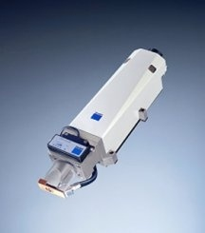
Scanner és 3D lézerhegesztés

Slide 18
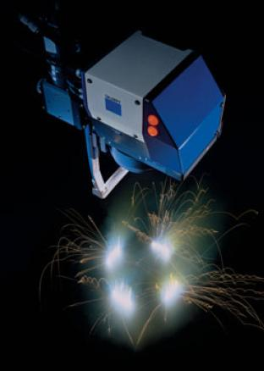
Scanner lézerhegesztés
Tükrök irányítják a lézersugarat közvetlenül a megmunkálási pontra
A lézersugár optikai pozícionáláshoz szükséges idő kimarad – nagyon gyors hegesztést tesz lehetővé
A hegesztési kötés a ponthegesztéshez hasonló
Ipari robotkarokkal alkalmazva – 3D gyártási folyamatok kiszolgálása
Előnyei: dinamikus – nincs szükség mozgatásra, kiesik a pozícionálási idő, nagy gyorsulási érték, nagy megmunkálási teljesítmény, közel 100% lézerkihasználtság

Slide 19
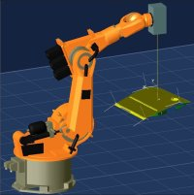
3D lézerhegesztés
A 3D lézerhegesztéshez szükséges mozgatás ipari robotkarok segítségével történik
Komplett lemezszerkezetek hegesztését teszi lehetővé
Átlapolt vagy tompa hegesztés, síkban vagy térgörbék mentén
Kis vetemedéssel és nagy sebességgel, kis méretű alkatrészek hegesztése nagy pontossággal

Slide 20
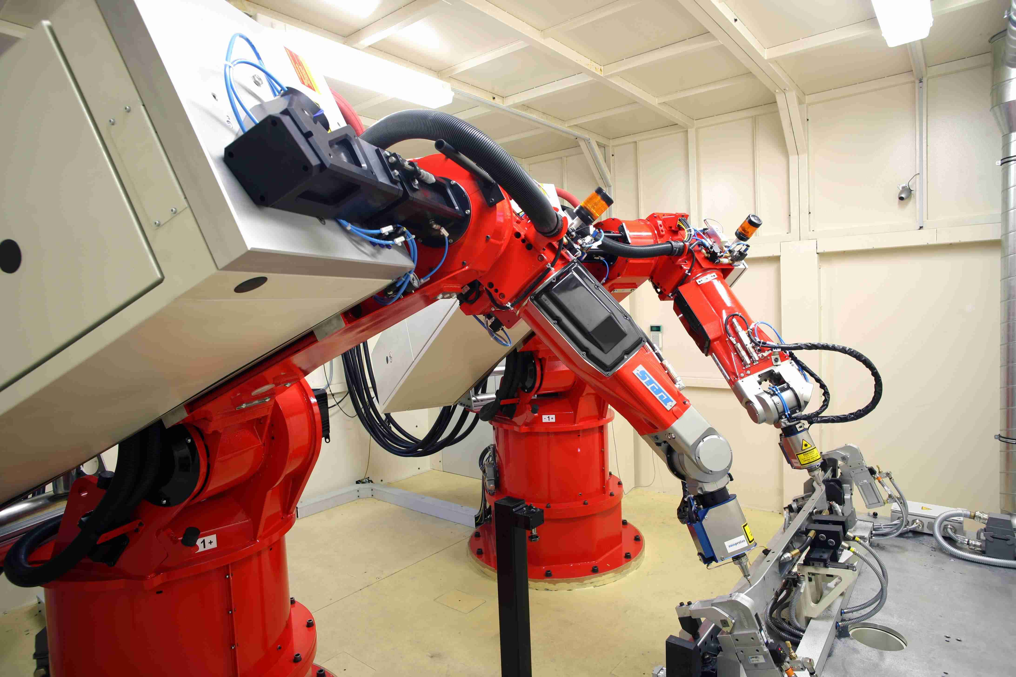
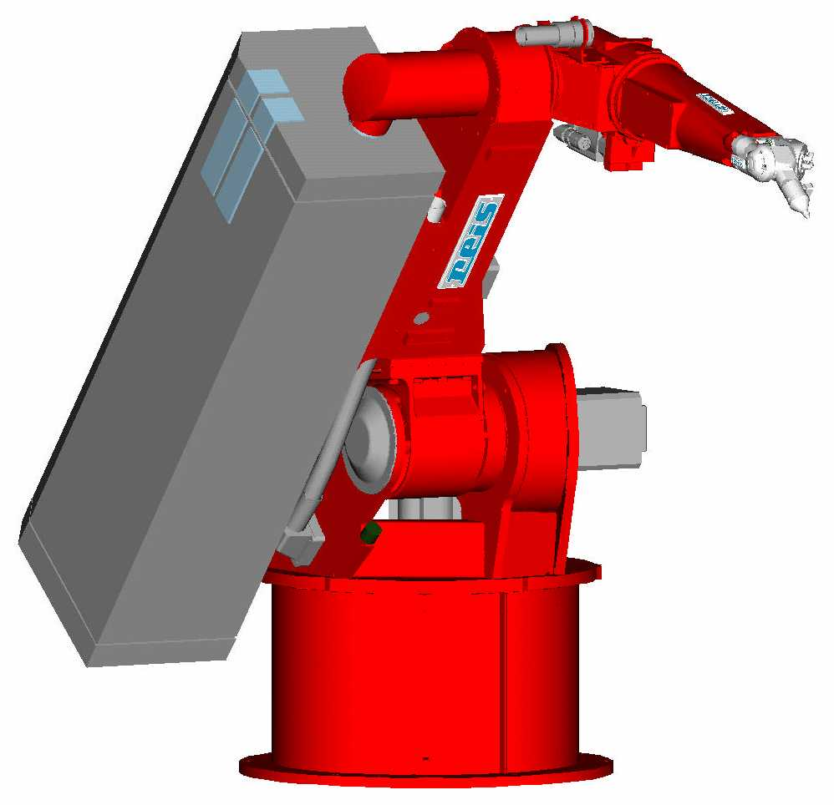
TruCoax CO₂ gázlézerek
TruCoax vágás és hegesztési alkamazás robotkarra szerelve

Slide 21



Köszönjük a megtisztelő figyelmet!
Lasersystems Kereskedelmi és Szolgáltató Kft.
1037 Budapest, Bojtár utca 31.
info@lasersystems.hu
www.lasersystems.hu

